Slide 1




MYHEALTHCAREBOT
@MyHealthcareBot_bot
Francesco Parisi
Cloud Computing 2020/2021

Slide 2


01
02
PROBLEMA
SOLUZIONE
A seguito dell’emergenza sanitaria causata dal coronavirus, il governo e le autorità sanitarie hanno disposto misure restrittive a tutta la popolazione, stabilendo il divieto di assembramenti e il mantenimento delle distanze di sicurezza.
Realizzare un bot che fornisca supporto alle strutture sanitarie, così da gestire in maniera efficiente le prenotazioni di visite specialistiche da parte dei pazienti, organizzandole in divere fasce orarie.

Slide 3
FEATURES
Informazioni sui Dottori
Area Admin
Il paziente chiede informazioni relative ai dottori di una struttura e ottiene tutte le informazioni necessarie.
L’amministratore della struttura, dopo essersi autenticato, può visualizzare le prenotazioni dei pazienti e annullare eventuali visite.
01
03
02
04
Informazioni sulle Strutture
Prenotazione Visita
Il paziente chiede informazioni di una specifica struttura e ottiene tutte le informazioni necessarie.
Dopo essersi informato su struttura e dottore, il paziente può prenotare uno slot orario di una visita specialistica.

Slide 4





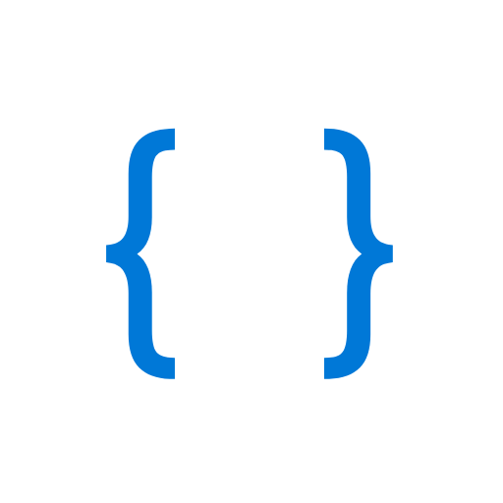
ARCHITETTURA ..
Host
Channel
Function App HTTP Trigger
App Service
Function App Time Trigger
Telegram
Bot Service
Azure Cosmos (MongoDb)
LUIS

Slide 5
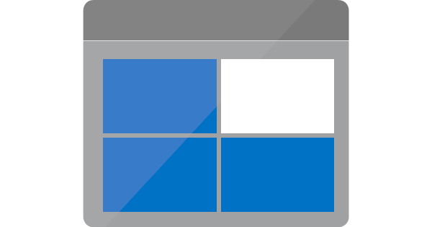
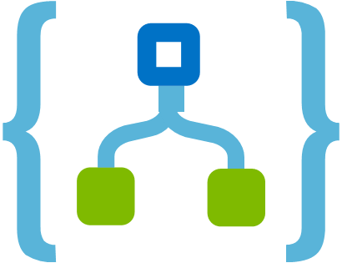
ARCHITETTURA ..
Host
App Service
Blob
Storage
Azure Cosmos (MongoDb)
Bot Service
Logic App

Slide 6
PRIVACY & SICUREZZA
DATA DESTRUCTION
INFORMATION SECURITY
PASSWORD SECURITY
SECURE NETWORK PROTOCOLS
Riferimenti: [7]

Slide 7
PERCHÉ USARE MICROSOFT AZURE?

Slide 8
MOTIVAZIONI
Economico
Sicuro
Flessibile
Molto più conveniente rispetto ai competitor. Combina gli sconti e le offerte per ridurre i costi per il cloud.
Consente di avere massime garanzie sulla sicurezza dei dati e sulla loro continua disponibilità ed accessibilità.
Grazie al supporto di molti linguaggi di programmazione e framework, semplifica lo sviluppo e la distribuzione delle applicazioni.
Riferimenti: [8]

Slide 9
SVILUPPI FUTURI
Collegare il bot a più piattaforme come Facebook e altri.
Migliorare l’esperienza di utilizzo, rendendo il bot ancora più semplice e intuitivo.
Migliorare l’intelligenza, in modo da riuscire a rispondere in maniera precisa alle esigenze del paziente.
Introdurre la possibilità di pagamento del ticket sanitario, riducendo ulteriormente i tempi di attesa.

Slide 10

GRAZIE PER L’ATTENZIONE

Slide 11
RIFERIMENTI
Microsoft Bot Framework https://dev.botframework.com/
Cards https://docs.microsoft.com/en-us/microsoftteams/platform/task-modules-and-cards/cards/cards-reference
LUIS https://azure.microsoft.com/it-it/services/cognitive-services/language-understanding-intelligent-service/#overview
Adaptive Cards https://docs.microsoft.com/en-us/adaptive-cards/
Function App https://docs.microsoft.com/en-us/azure/azure-functions/functions-overview
Comandi https://it.tele.wiki/telegram/botfather?s[]=commands
Infrastruttura globale https://azure.microsoft.com/it-it/global-infrastructure/
Vantaggi di Azure https://azure.microsoft.com/it-it/overview/azure-vs-aws/

